Slide 1


Тема: «Овощи»
Муниципальное казенное общеобразовательное учреждение
«Одоевская средняя общеобразовательная школа имени В.Д Успенского»
структурное подразделение детский сад «Березка»
«ОВОЩИ»
Разработали воспитатели
2 группы раннего возраста:
Логвинова Н.В.
Ситникова В.Е.

Slide 2
Тема: «Овощи»
Что бы здоровым, сильным быть,
Нужно овощи любить
Все без исключенья!
В этом нет сомненья.
В каждом польза есть и вкус,
И решить я не берусь,
Кто из вас вкуснее,
Кто из вас нужнее.

Slide 3
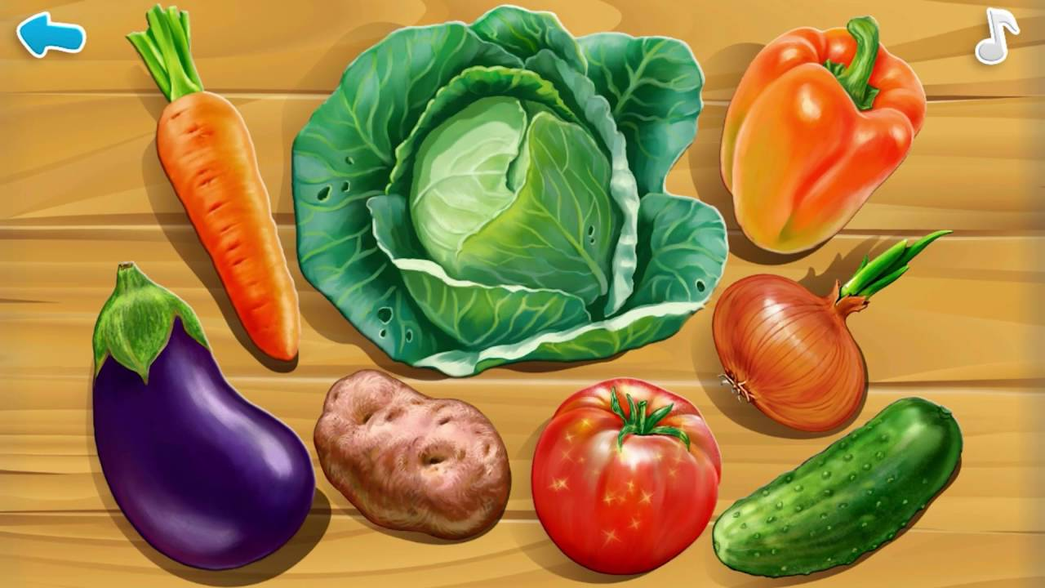

Slide 4
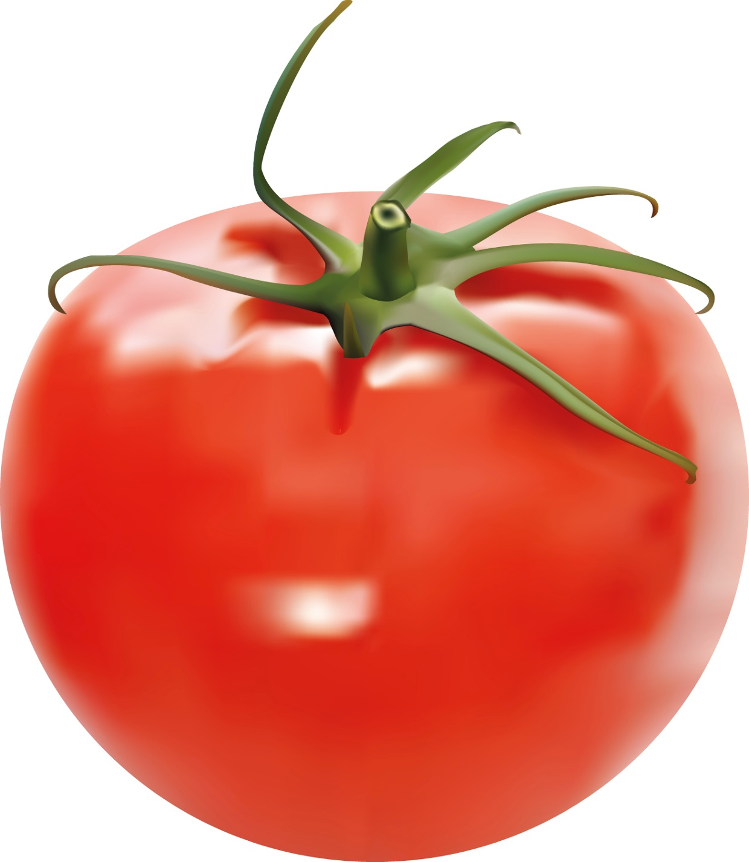
Помидор

Slide 5
Помидор
Помидорчик, помидор,
Очень важный ты сеньор.
У тебя кафтанчик красный,
Здесь ты вырос не напрасно.
Ты пузатый и солидный,
Сразу ясно, овощ видный.
Очень сочный и румяный,
Приготовит тебя мама.
Вкусный сделает салат
И накормит всех ребят.

Slide 6
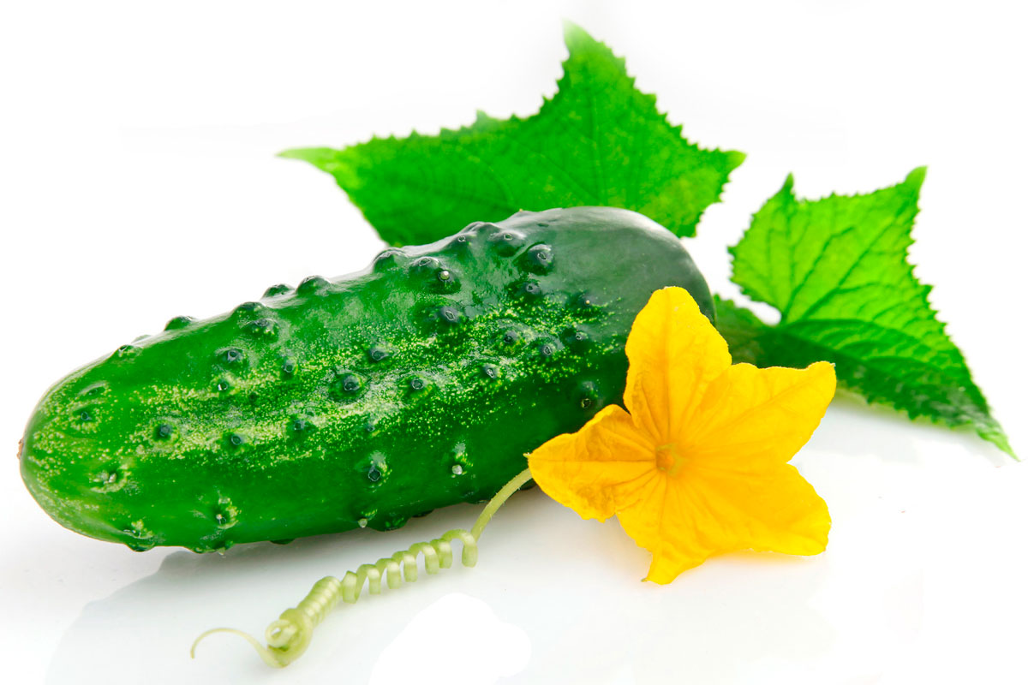
Огурец

Slide 7
Огурец
Был, как маленький кузнечик,
Мой зелёный огуречик!
Быстро рос и зеленел,
А потом, совсем поспел.
Только на него гляжу,
Своего — не нахожу…
Это, даже не кузнец —
Здоровенный ОГУРЕЦ!

Slide 8
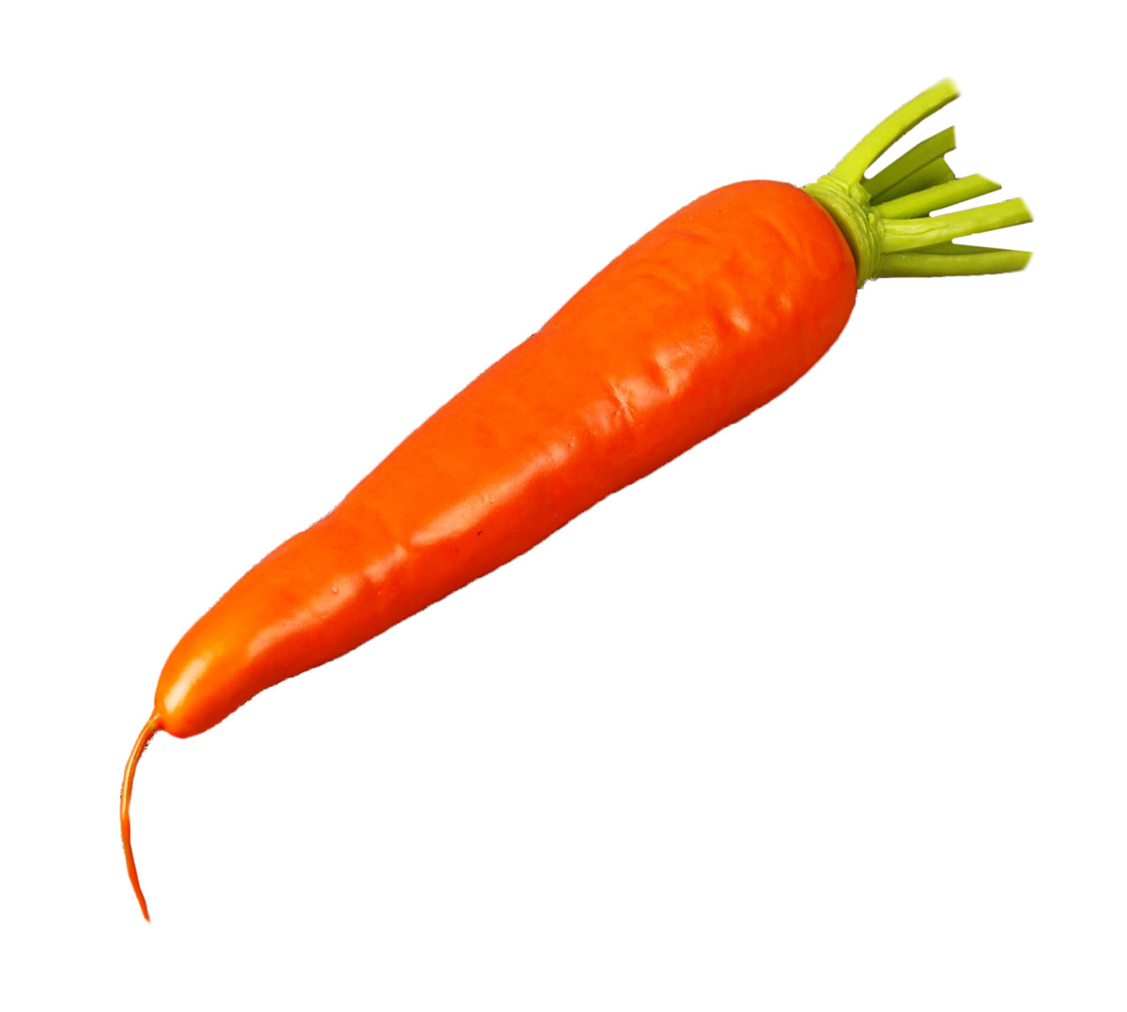
Морковь

Slide 9
Морковь
Как у бабушке на грядке
Вырос овощ очень сладкий,
Проведем мы тренировку –
Кто быстрей сгрызет морковку.

Slide 10
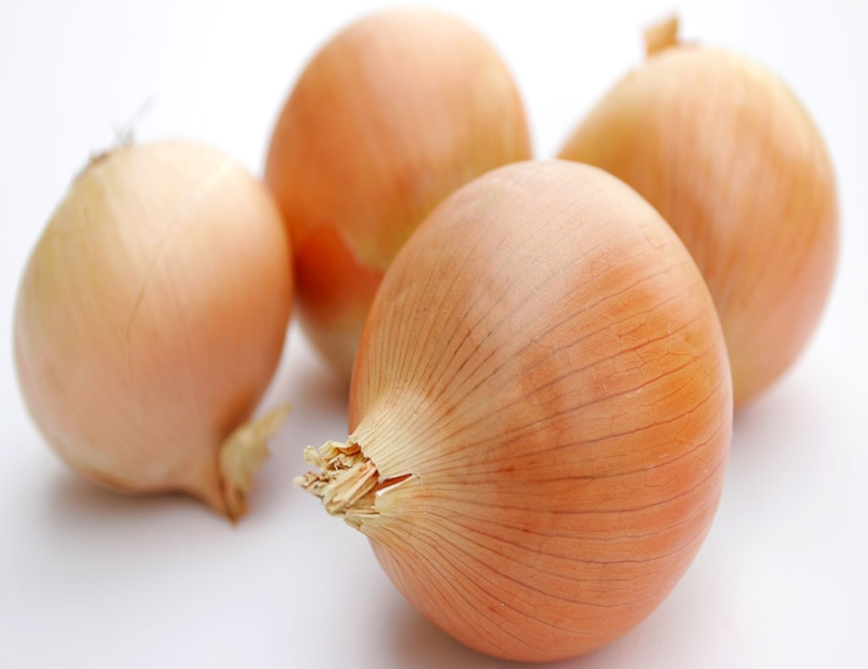
Лук

Slide 11
Лук
Уродился нынче лук –
Кругл на редкость и упруг,
Словно мячик непослушный,
Прямо катится из рук!
Но ему не по нутру,
Если снимешь кожуру, —
Так глаза тебе защиплет,
Что забудешь про игру.

Slide 12
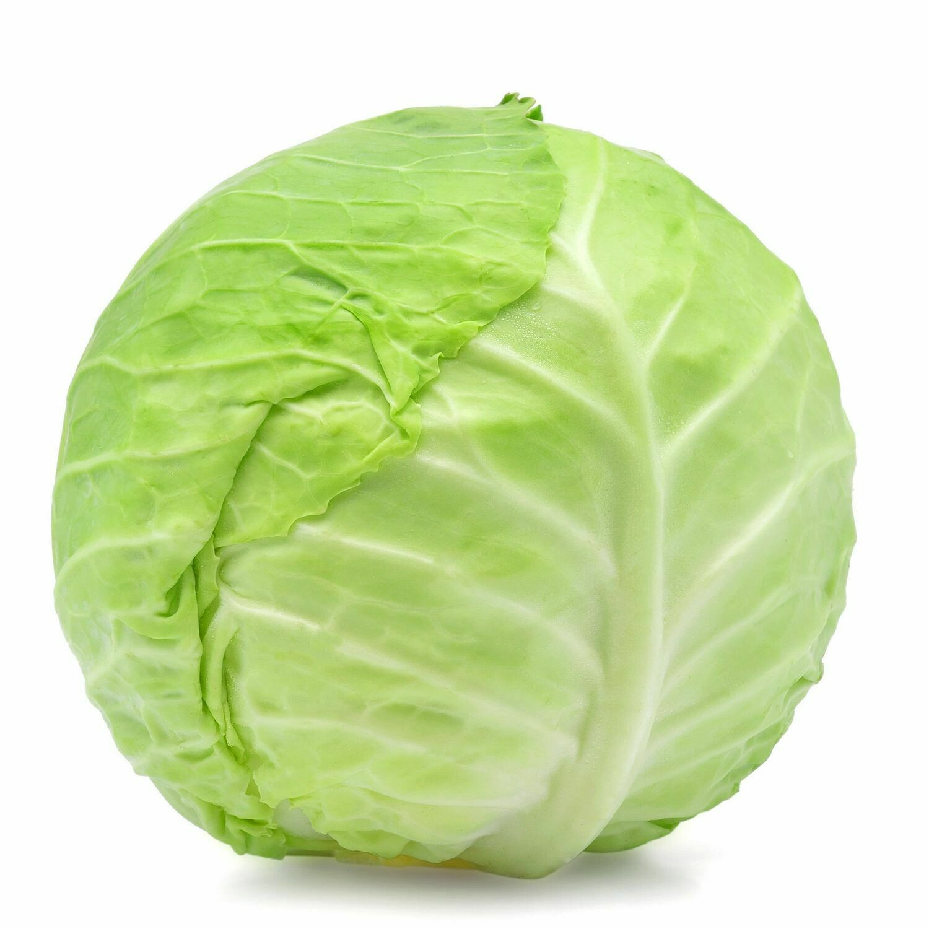
Капуста

Slide 13
Капуста
Много у неё рубашек,
Получается кочан,
А на нём полно букашек,
Что весёлым был кафтан.
Без неё нам было б грустно,
На столе бы стало пусто,
И в борще было б не густо,
Все зовут её .....
( Капуста)

Slide 14
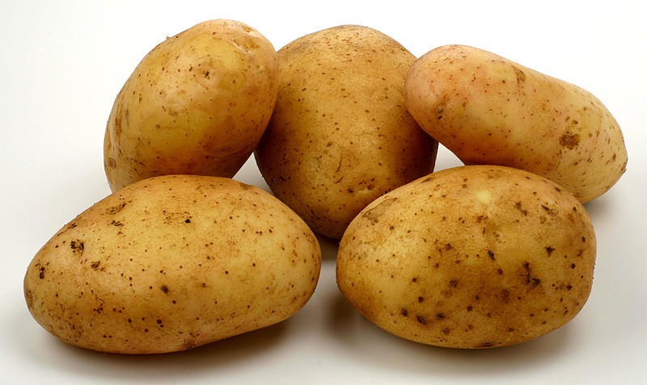
Картофель

Slide 15
Картофель
Я и в супе, и в салате,
В пирогах я и в оладьях.
Ты меня попробуй, крошка,
Я — всем нужная картошка!

Slide 16
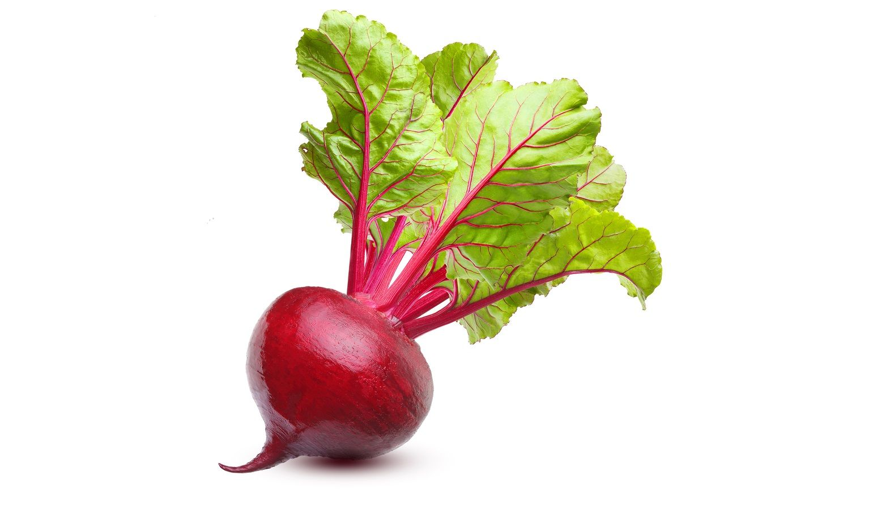
Свёкла

Slide 17
Свёкла
Свёкла — яркая девица,
Всё на грядке молодится,
Новое у неё пальто,
Старое уже не то.
И в зеленые сапожки,
Спрятала поглубже ножки.

Slide 18
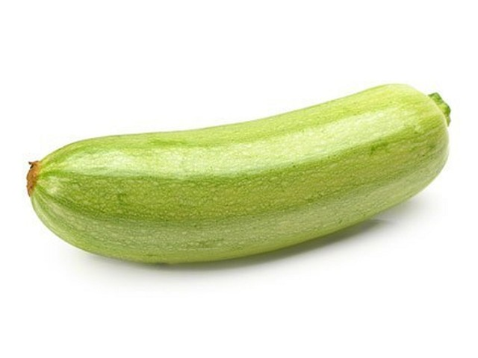
Кабачок

Slide 19
Кабачок
Раз на грядке кабачок
Отлежал себе бочок
И запел: «Хозяйка!
Ты меня снимай –ка.
Эту песенку я спел,
Потому что я поспел!»

Slide 20
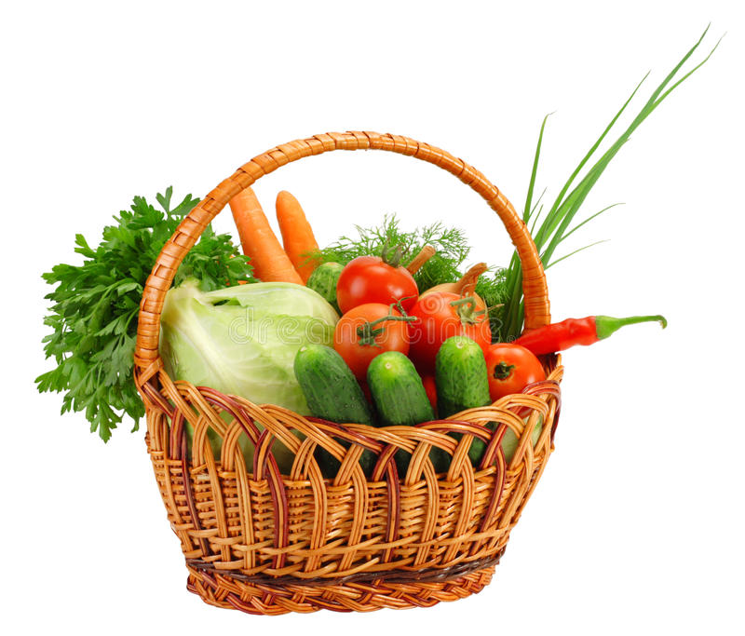

В большой корзине
«ОВОЩИ»

